Slide 1
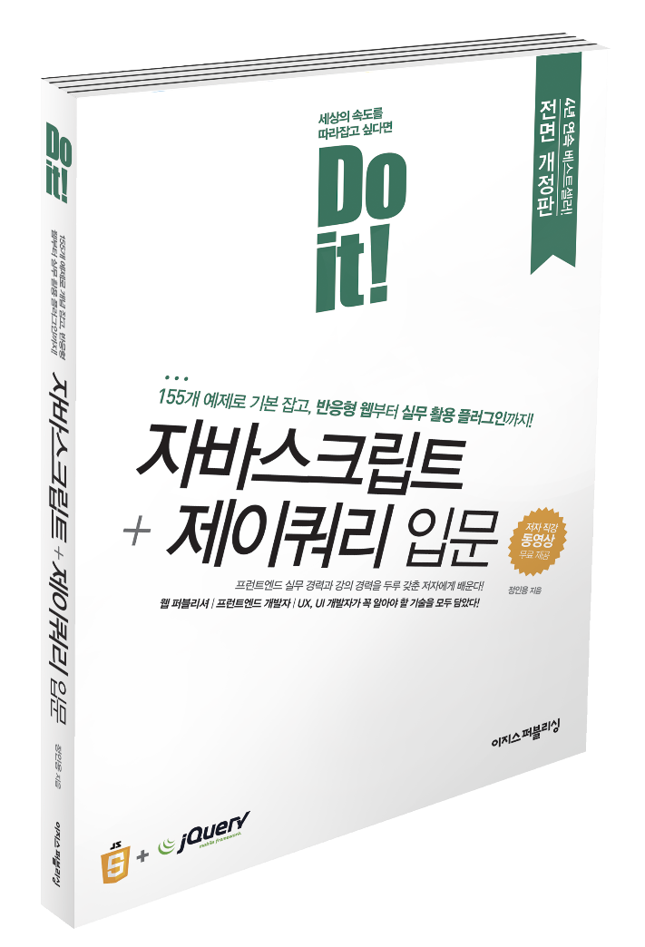
5장 함수

Slide 2
05-1 함수

Slide 3
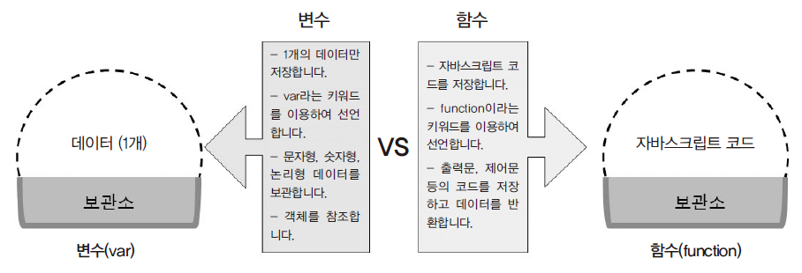
함수란?

Slide 4
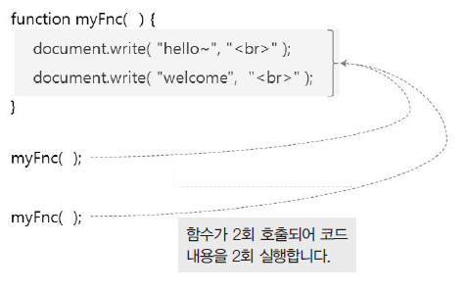
기본 함수 정의문 ─ 정의, 사용

Slide 5
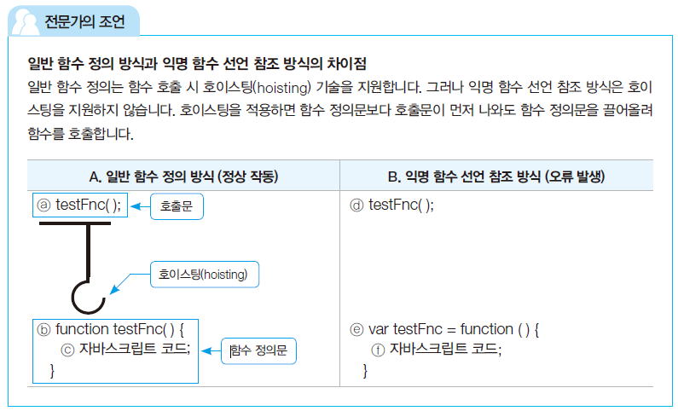
일반 함수 정의 vs 익명 함수 선언 참조

Slide 6
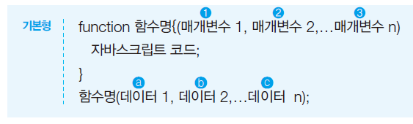
매개변수가 있는 함수 정의문

Slide 7
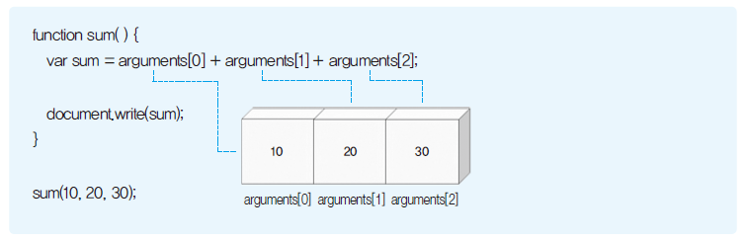
매개변수 없이 함수에 전달된 값 받아오기

Slide 8
05-2 함수에서 return 문의 역할

Slide 9
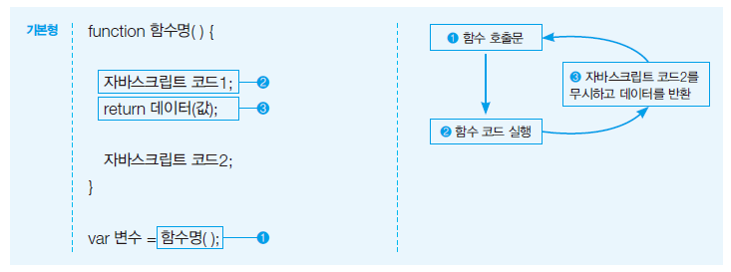

데이터를 반환하고 강제 종료하는 return 문

Slide 10
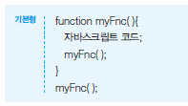
재귀 함수 호출

Slide 11
05-3 함수 스코프 개념 이해

Slide 12
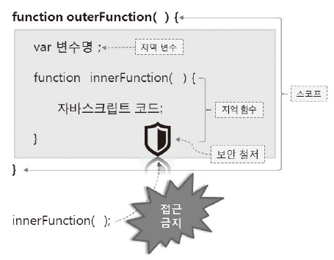
함수 스코프란?

Slide 13
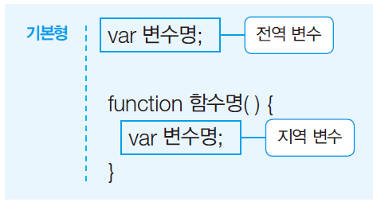
전역 변수와 지역 변수의 개념과 차이

Slide 14
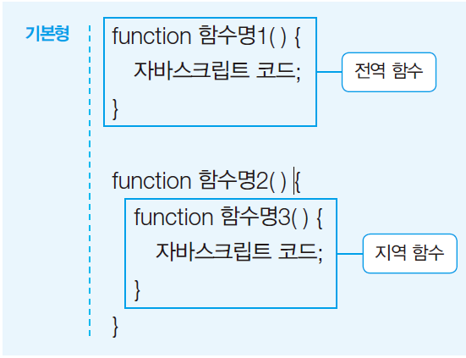
전역 함수와 지역 함수의 차이

Slide 15
05-4 객체 생성자 함수의 활용

Slide 16
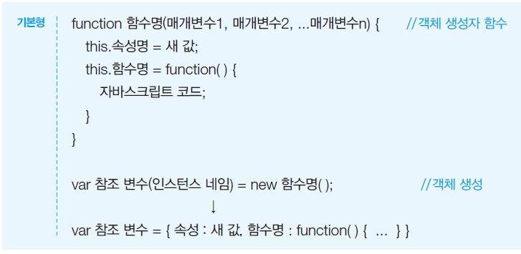
객체 생성자 함수

Slide 17
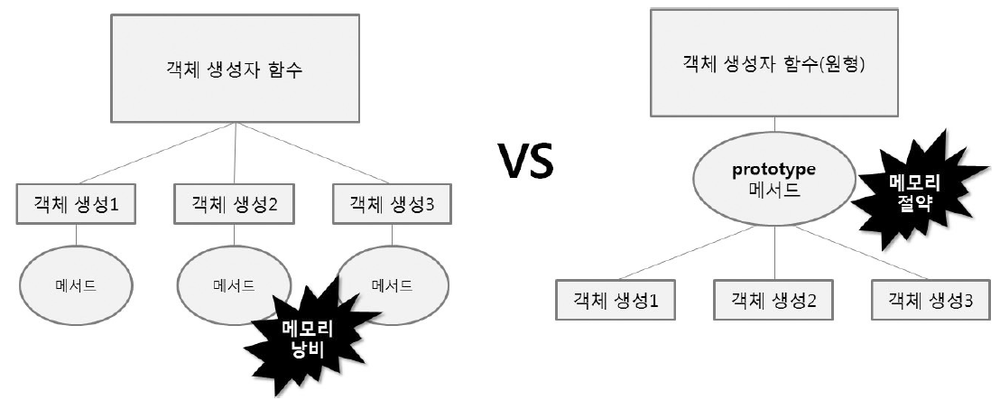
메모리 절약을 위한 프로토타입 사용하기(1)

Slide 18
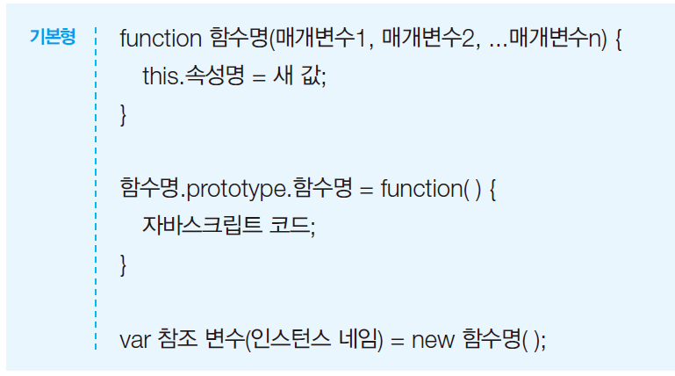
메모리 절약을 위한 프로토타입 사용하기(2)

Slide 19
05-5 자바스크립트 내장 함수

Slide 20
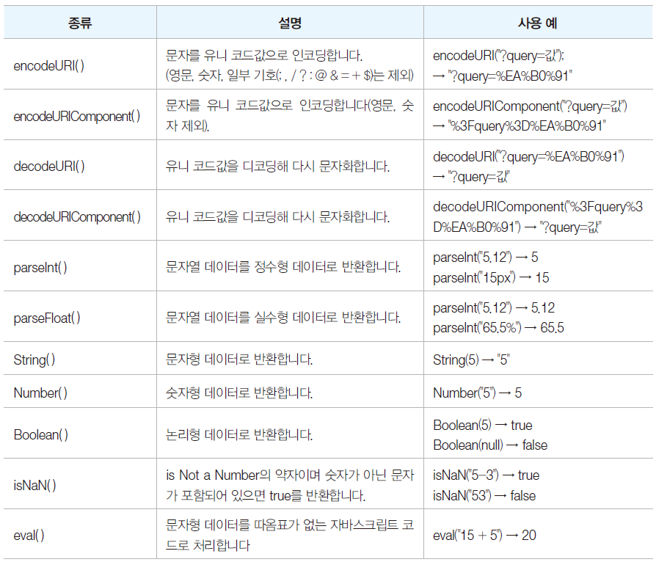
내장 함수

